Slide 1


State & Hooks trong React:
Chúng ta sẽ cùng nhau khám phá khái niệm State, sự khác biệt giữa State và Props, và cách sử dụng Hook useState để quản lý trạng thái trong các Function Component. Cuối cùng, chúng ta sẽ xem xét các ví dụ minh họa cụ thể để có thể áp dụng kiến thức này vào thực tế.

Slide 2
State là gì? Phân biệt State và Props
State
Props
State là dữ liệu nội bộ của một Component, được dùng để theo dõi và quản lý thông tin có thể thay đổi theo thời gian. State chỉ được quản lý trong Component đó và có thể được cập nhật thông qua các hàm setState. Khi state thay đổi, React sẽ tự động render lại Component để phản ánh sự thay đổi này lên giao diện người dùng.
Props là dữ liệu được truyền từ Component cha xuống Component con. Props là bất biến, tức là Component con không thể thay đổi giá trị của Props mà nó nhận được. Props được dùng để truyền dữ liệu và cấu hình cho Component con, giúp Component con hiển thị thông tin và hoạt động theo ý muốn của Component cha.

Slide 3
useState - React Hook Cơ Bản
1
Giới thiệu useState
2
Cú pháp
3
Ví dụ
useState là một Hook trong React cho phép bạn thêm state vào các Function Component. Trước khi có Hook, state chỉ có thể được sử dụng trong Class Component. useState giúp bạn quản lý các giá trị trạng thái trong Function Component một cách dễ dàng và hiệu quả.
Cú pháp của useState như sau:
Ví dụ, bạn có thể sử dụng useState để tạo một biến đếm và một hàm để tăng giá trị của biến đếm đó. Khi bạn gọi hàm setState để cập nhật giá trị của state, React sẽ tự động render lại Component và hiển thị giá trị mới trên giao diện người dùng.
const [state, setState] = useState(initialValue);
Trong đó, state là biến chứa giá trị hiện tại của state, setState là hàm dùng để cập nhật giá trị của state, và initialValue là giá trị khởi tạo của state.

Slide 4

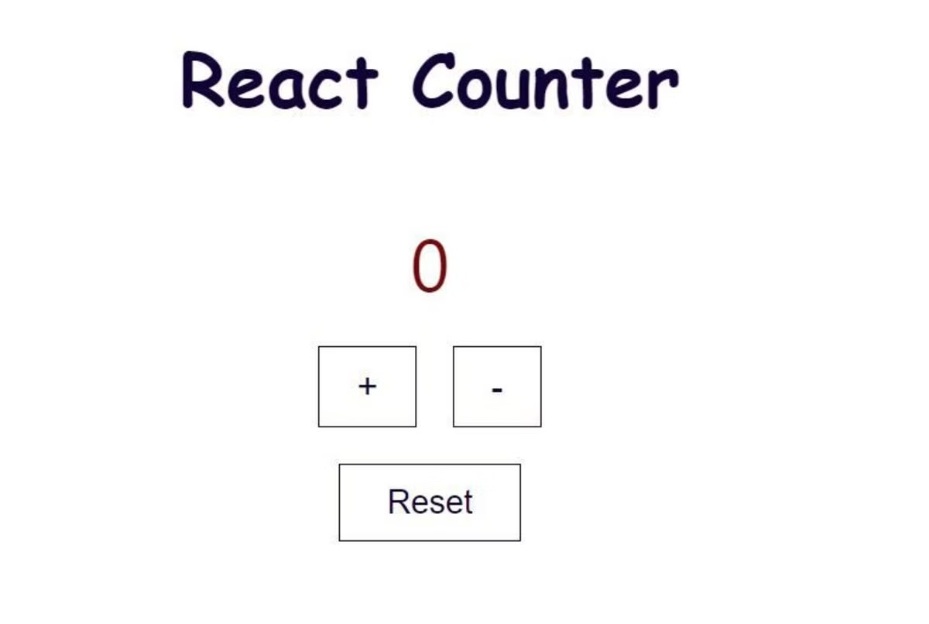
Ví dụ useState: Counter Component
Code
import React, { useState } from 'react'; function Counter() { const [count, setCount] = useState(0); return ( <div> <p>Giá trị: {count}</p> <button onClick={() => setCount(count + 1)}>Tăng</button> <button onClick={() => setCount(count - 1)}>Giảm</button> </div> ); }
Giải thích
Trong ví dụ này, chúng ta sử dụng useState để tạo một biến count và khởi tạo giá trị của nó là 0. Khi người dùng nhấn vào nút "Tăng" hoặc "Giảm", hàm setCount sẽ được gọi để cập nhật giá trị của count. React sẽ tự động render lại Component và hiển thị giá trị mới trên giao diện người dùng.

Slide 5



Project Minh Họa - Giỏ Hàng Đơn Giản
Thêm sản phẩm
Danh sách sản phẩm
Cập nhật giỏ hàng
Cho phép người dùng thêm các sản phẩm khác nhau vào giỏ hàng của họ một cách dễ dàng.
Hiển thị danh sách các sản phẩm hiện có trong giỏ hàng, kèm theo số lượng và giá cả.
Cho phép người dùng thay đổi số lượng sản phẩm hoặc xóa sản phẩm khỏi giỏ hàng.
import React, { useState } from 'react'; function ShoppingCart() { const [cart, setCart] = useState([]); const addItem = (item) => { setCart([...cart, item]); }; return ( <div> <h2>Giỏ hàng</h2> <button onClick={() => addItem("Sản phẩm A")}>Thêm Sản phẩm A</button> <button onClick={() => addItem("Sản phẩm B")}>Thêm Sản phẩm B</button> <h3>Sản phẩm trong giỏ:</h3> <ul> {cart.map((item, index) => ( <li key={index}>{item}</li> ))} </ul> </div> ); }

Slide 6

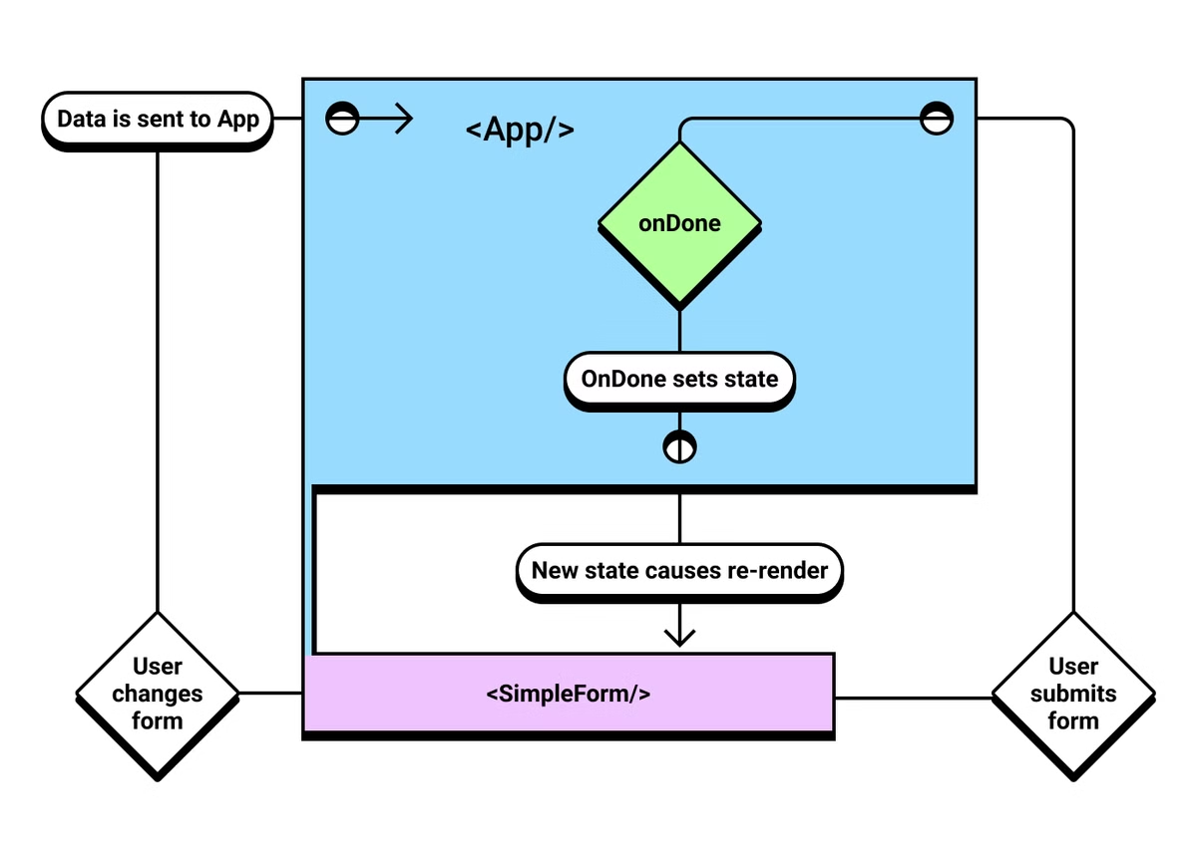




Cách State và useState Hoạt Động
Tương tác
Người dùng tương tác với giao diện người dùng, ví dụ như bấm vào một nút hoặc nhập liệu vào một ô văn bản.
setState
Hàm setState được gọi để cập nhật giá trị của state. Hàm này nhận một giá trị mới hoặc một hàm trả về giá trị mới.
Render
React render lại Component với dữ liệu mới. Quá trình này bao gồm việc tính toán lại giao diện người dùng và cập nhật DOM (Document Object Model).
Cập nhật UI
Giao diện người dùng tự động cập nhật để phản ánh giá trị mới của state. Người dùng nhìn thấy sự thay đổi trên màn hình.

Slide 7
Tổng Kết: State & Hooks trong React
Trong bài trình chiếu này, chúng ta đã cùng nhau khám phá khái niệm State và Hooks trong React. State là dữ liệu nội bộ của một Component, được dùng để theo dõi và quản lý thông tin có thể thay đổi theo thời gian. useState là một Hook cho phép bạn thêm state vào các Function Component.
Khi state thay đổi, React sẽ tự động render lại Component và cập nhật giao diện người dùng. State và Hooks là những công cụ mạnh mẽ giúp xây dựng các ứng dụng web tương tác và mạnh mẽ hơn.

